Slide 1
Краевое государственное бюджетное общеобразовательное учреждение, реализующее адаптированные основные общеобразовательные программы "Школа-интернат № 2"
Роль школьного ПМПк в образовательной организации
Заместитель директора по УВР
Грищенко Татьяна Викторовна
http://internat34.edu.27.ru/

Slide 2

Цель деятельности
ПМПк:
обеспечение диагностико-коррекционного
психолого-медико-педагогического
сопровождения
обучающихся,
с ОВЗ, исходя из
реальных возможностей Школы-интерната
и в соответствии со специальными
образовательными потребностями,
возрастными и индивидуальными
особенностями, состоянием соматического
и нервно-психического здоровья
обучающихся

Slide 3
Задачи ПМПк:
ВЫЯВЛЕНИЕ РЕЗЕРВНЫХ ВОЗМОЖНОСТЕЙ ОБУЧАЮЩИХСЯ
ПРОФИЛАКТИКА ПЕРЕГРУЗОК
ВЫЯВЛЕНИЕ И РАНЯЯ ДИАГНОСТИКА
ИНФОРМИРОВАНИЕ РОДИТЕЛЕЙ О ПРОБЛЕМАХ РЕБЕНКА
ОПРЕДЕЛЕНИЕ ИЗМЕНЕНИЙ, КОТОРЫЕ НУЖНО ВНЕСТИ В ИНДИВИДУАЛЬНЫЙ МАРШРУТ

Slide 4














Состав ПМПк:
зам
Зам. директора

Slide 5


Функции специалистов ПМПк:
состояние органов зрения
физическое состояние
соответствие физического развития возрастным нормам
группа здоровья
переносимость физических нагрузок
факторы риска по основным функциональным системам, наличие хронических заболеваний
характеристика заболеваемости за последний год

Slide 6

Функции специалистов ПМПк:
характеристика семьи ребёнка, особенности взаимоотношений и стиль воспитания
жилищно-бытовые условия
конфликтные аспекты в работе с семьёй
настрой родителей (законных представителей) на взаимодействие со школой

Slide 7

Функции специалистов ПМПк:
результаты исследования интеллекта
результаты исследования памяти
результаты исследования внимания
личностные особенности ребёнка
особенности межличностных отношений ребёнка
состояние эмоционально-волевой сферы

Slide 8


Функции специалистов ПМПк:
трудности, испытываемые учеником в педагогических ситуациях
индивидуальные черты обучения, общения, самочувствия
Классный
руководитель

Slide 9

Функции специалистов ПМПк:
трудности при устных и письменных ответах
трудности, возникающие при выполнении творческих заданий, трудоемкой работы
трудности, возникающие в процессе усвоения нового материала
предполагаемые причины описанных трудностей
успеваемость; причины низкой успеваемости
описание и оценка поведения, учебной активности
трудности, возникающие в процессе общения
с педагогами и со сверстниками
описание типичного для школьника
эмоционального состояния на уроке
описание ситуаций, вызывающих у учащихся
различные эмоциональные трудности

Slide 10


Функции специалистов ПМПк:
особенности речевого развития ребёнка
возможности коррекции и прогноз
рекомендации для педагогов и специалистов по вопросам коррекции речи создание благоприятной речевой среды
реакция на педаогическое воздействие
сформированность моторных навыков и пространственных представлений
сформированность временных представлений
контактность с детьми и взрослыми, эмоциональность

Slide 11
Документация ПМПк:
представления каждого специалиста, принимающих на конкретного ребенка, в котором отражается актуальное состояние каждого обучающегося на момент обследования
план-график заседаний консилиума
журнал записи детей на ПМПк
протоколы ПМПк
индивидуальная программа сопровождения
порядок взаимодействия ПМПк с родителями (законными представителями) ребенка
нормативные документы Министерства просвещения, здравоохранения по направлению деятельности ПМПк

Slide 12
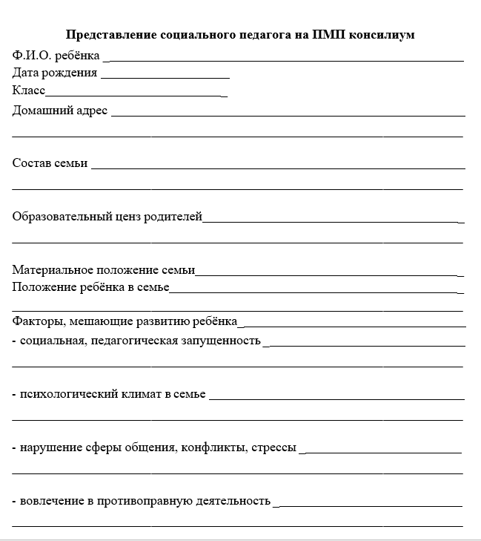
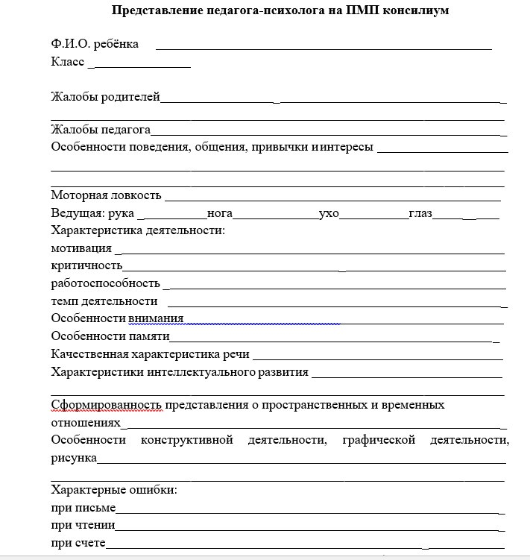
Документация консилиума:

Slide 13
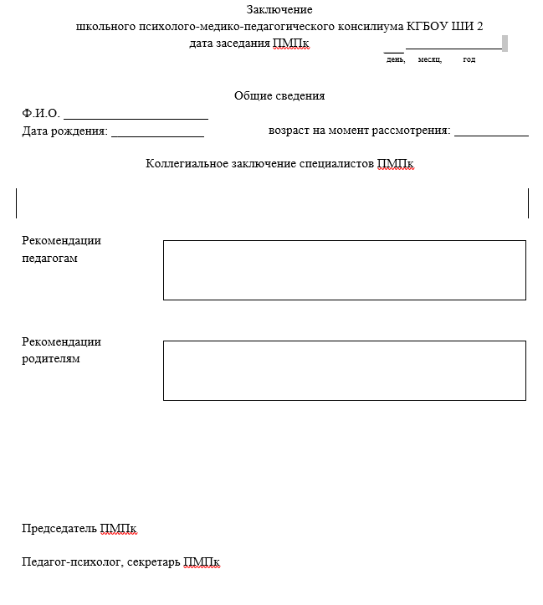
Коллегиальное заключение ПМПк

Slide 14
Документация консилиума
Журнал записи обращений на ПМПк
Дата записи | ФИО ребенка | Класс | Инициатор обращения | Проблема | Дата проведения ПМПк

Slide 15
Программа ПМПк сопровождения
Специалист | ЦЕЛЬ | Форма работы | РЕЗУЛЬТАТ | Ответственный
Педагог-психолог | Снижение уровня тревожности в ситуации проверки знаний и соответствии чужим ожиданиям Повышение мотивации достижения, самооценки и психологической готовности к сдаче ГИА | Индивидуальные занятия – 1 час в неделю Консультации – 1 час в неделю | Тест «Школьная тревожность»: снижение уровня тревожности с высокого на средний Тест «Структура уч. мотивации»: Повышение уровня мотивации с ниже среднего на средний | ФИО
Классный руководитель, социальный педагог | Самоопределение учащегося в выборе будущей профессии (массажист, народные инструменты) | Беседы (темы, экскурсии (куда),встреча с выпускниками (когда), написание портфолио (май) | Определение образовательного учреждения для дальнейшего обучения | фио
Учитель-дефектолог | Повышение уровня компетенции в ориентировке в городе и социальных учреждениях | Занятия групповые и индивидуальные по ПО – 4 часа в неделю, экскурсии в город (куда, когда) | Повышение уровня самостоятельности в передвижении в незнакомой местности | фио

Slide 16
Документация консилиума:

Slide 17
Организация деятельности ПМПк, этапы
Углубленное обследование узкими специалистами (декабрь, апрель)
Рекомендации по созданию СОУ и разработке психолого-медико-педагогической программы сопровождения
Заседание
ПМПк (май, январь)
Коллегиальное заключение (проект программы психолого-медико-педагогического сопровождения)
Назначение специалиста ответственного за реализацию программы
Внесение корректировки в программу ПМПк сопровождения
Составление индивидуальной программы психолого-медико-педагогического сопровождения
- Утверждение, согласование с программы ПМП сопровождения
- Реализация программы ПМП сопровождения Службой сопровождения ОУ (карта индивидуального ПМП сопровождения, СИПР)
1, 4…
2, 5…
3, 6…

Slide 18

Таким образом, консилиум играет в системе психолого-медико-педагогической деятельности очень важную роль. Он позволяет объединить информацию об отдельных составляющих школьного статуса ребёнка, которой владеют педагоги и на основе целостного видения ученика, реализовать общую линию его дальнейшего обучения и развития

